Slide 1
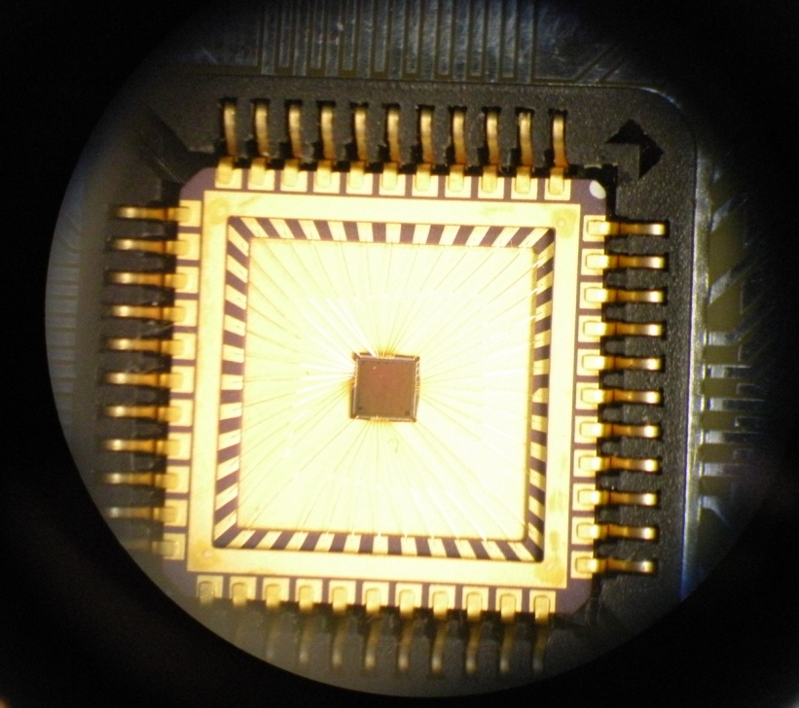
Inyección de fallas en estructuras analógicas CMOS
Fabricio N. Altamiranda
Facundo J. Ferrer

Slide 2
Indice
SEE
Que es?
Como se produce?
Classification
ASET
Como se produce?
Porque?
Modelo
Diseño
Arquitectura
Tecnología
Etapas
Inyección
Manual
Automática
Análisis y conclusión

Slide 3
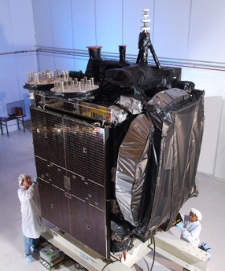
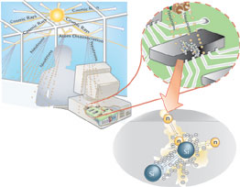
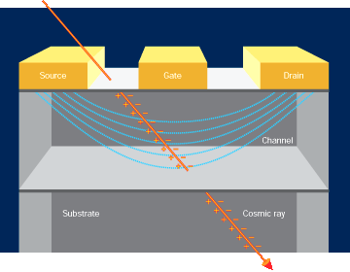
SEE: Que es?
“Un Evento de Efecto Único (SEE) es cualquier cambio medible u observable, en el estado o rendimiento, de un dispositivo, componente, subsistema o sistema (analógico o digital) micro-electrónico, resultado del impacto de una única partícula de alta energía.”

Slide 4

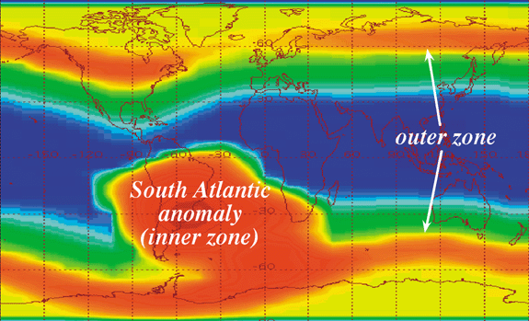
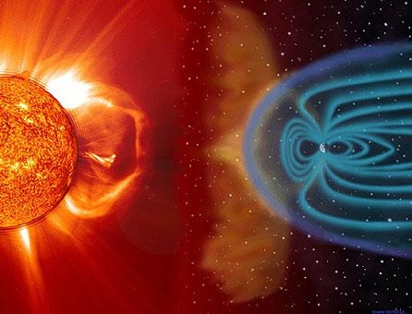
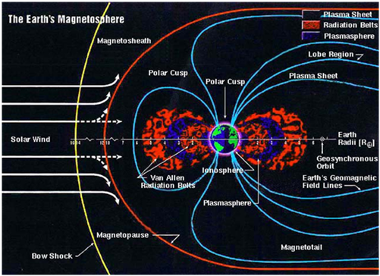

SEE: Como se produce?

Slide 5
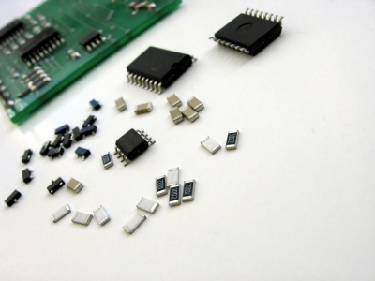
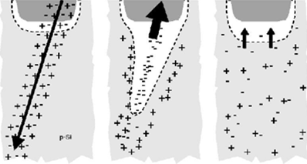
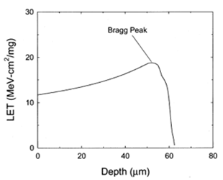
SEE: Efecto en Semiconductores

Slide 6
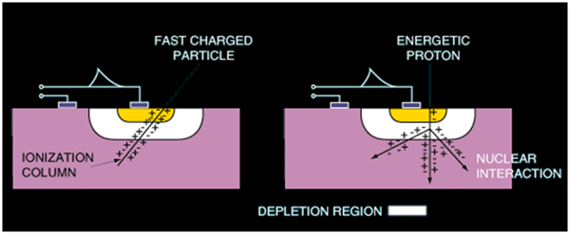
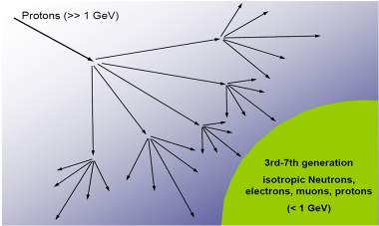
SEE: Clasificación
Ionización Directa
Iones Pesados (numero atomico mayor a 2).
Ionización Indirecta
Particulas Ligeras (protones, electrones, neutrones o iones).
Desencadenamiento de reacciones nucleares.
Single Event Upset (SEU)
Transitorios, no destructivos.
MSB (Multiple Bits), SEFI (Functionality Interrupt).
Single Event Latch-up (SEL)
Errores fisicos, potencialmente destructivos.
Single Event Burnout (SEB)
Errores permanentes, destruccion de componentes.
SEGR (Gate Rupture)

Slide 7

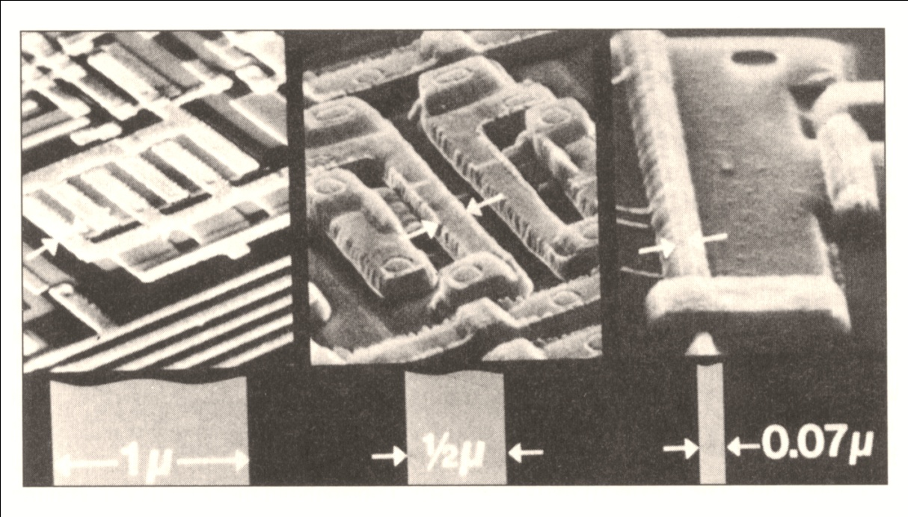

ASET: Porque el análisis?
Con el constante avance en los procesos litográficos, las tecnologías de fabricación de circuitos integrados se vuelven mas vulnerables a estos efectos.
El estudio de los SETs en dispositivos digitales se encuentra ampliamente cubierto en comparación con los analógicos.

Slide 8
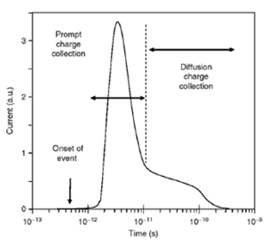
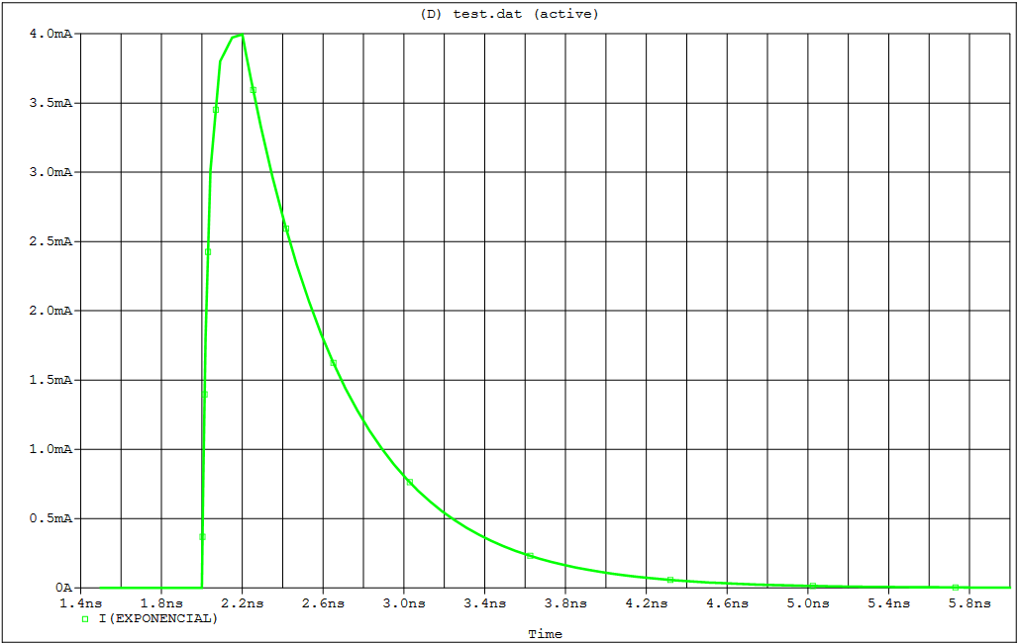
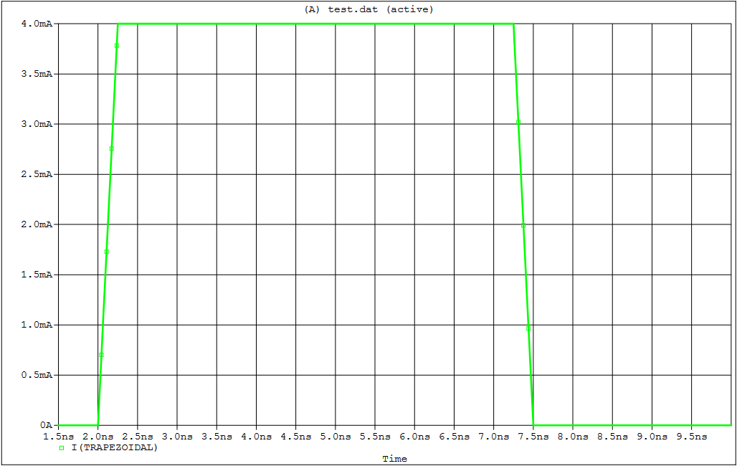
ASET: Modelo
Modelo Exponencial
Proceso de recolección de cargas.
Mayor procesamiento computacional.
Modelo Trapezoidal
Proceso de difusión de cargas.
Fin de perturbación bien definido.

Slide 9
DISEÑO: Arquitectura
Diseño flash
Frec de operación: 100 Khz
Palabra de salida: 6 bits
<ALGUNA BOLUDEZ MAS>
CONVERSOR FLASH
Analógico
DIVISOR RESISTIVO
COMPARADOR
DECODIFICADOR
Digital
NEGADOR
COMPUERTAS NAND

Slide 10
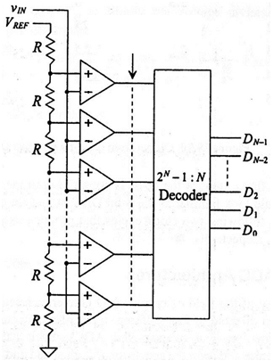
DISEÑO: Arquitectura (cont.)
<EXPLICAR MAS DETALLADAMENTE CUALES SON LAS PARTES>

Slide 11


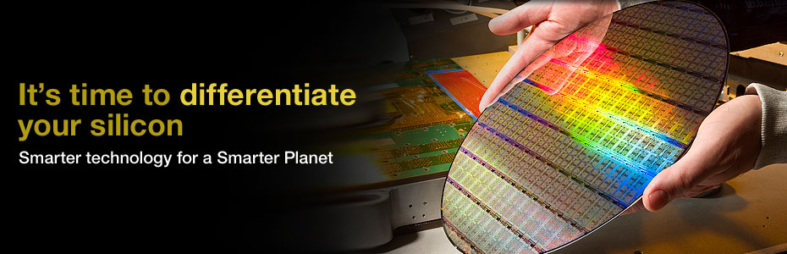
DISEÑO: Tecnología
MOSIS WAFER ACCEPTANCE TESTS
Run: T96T (7RF_5LM_MA)
Vendor: IBM-BURLINGTON
Technology: SCN018
Feature size: 0.18 microns
Run type: SKD

Slide 12
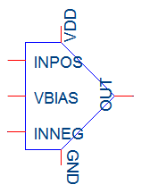
DISEÑO: Etapas
Conversor:
<DATOS DEL CONVERSOR>

Slide 13
DISEÑO: Etapas (cont.)
Decodificador
Compuertas: 40 <REVISAR>
Transistores: 400
Tecnología: CMOS 0.18

Slide 14
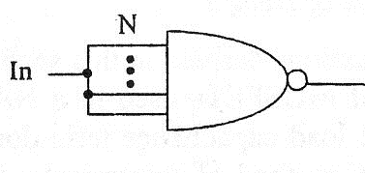
DISEÑO: Etapas (cont.)
Compuertas:
Lógica NAND
2, 3, 4, y 8 entradas
Inversor

Slide 15
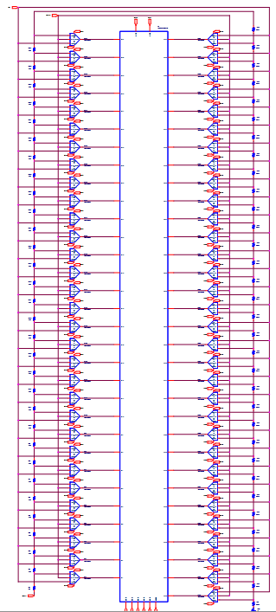
INYECCIÓN
7
441
Puntos de inyección:
por 64 niveles de tensión:
28.224
por 2 tipos de fallas:
56.448

Slide 16
INYECCIÓN: Manual

Slide 17
INYECCIÓN: Automática

